Slide 1
Módszertani bemutató a helyi klímastratégia elkészítéséhez
KEHOP-1.2.1-18-2018-00042
„Helyi Klímastratégia kidolgozása és szemléletformálás Deszken”
Deszk, 2020.02.25.

Slide 2
KLÍMAVÁLTOZÁS
Globális folyamat
Globális folyamat hatásai térben és időben függetlenek az azt okozó üvegházhatású gázkibocsátásoktól
A hatások megoldása LOKÁLIS feladat
Az alkalmazkodást úgy kell megtervezni, hogy mindig a helyi viszonyokhoz illeszkedjen, integrálható legyen a helyi fejlesztési tevékenységekbe

Slide 3
Globális felmelegedés spirálja
http://www.climate-lab-book.ac.uk/files/2016/06/spiral_2017_large.gif

Slide 4
sZEMLÉLETFORMÁLÁS
A környezeti, éghajlati problémák nem határolhatók el, nem függetleníthetők a mindennapi életünktől. Az éghajlatvédelem nem a „zöldek” feladata, hanem mindannyiunk határozott érdeke.
A problémák megoldását nem várhatjuk kizárólag nemzetközi szervezetektől, kormányoktól, az ipar, vagy a tudományos élet szereplőitől, sőt nem hagyatkozhatunk egyedül a technológiai fejlődés vívmányaira sem.
Meg kell ismernünk azokat a lehetőségeket, amelyeket a saját életünkben, mindennapjainkban meg tudunk valósítani, aktívan hozzájárulva ezzel a kialakult helyzet megoldásához.

Slide 5
Az éghajlatváltozás általános háttere, jelentősége
Az éghajlatváltozás a Föld klímájának tartós és jelentős mértékű megváltozását jelenti.
Fő oka az üvegházhatású (ÜHG) gázok légköri mennyiségének drasztikus növekedése.

Slide 6
CO₂ koncentrátum a légkörben
http://www.climate-lab-book.ac.uk/files/2016/06/co2_2017.gif

Slide 7
Melyek a probléma okai?
ÜHG gázok kibocsátása:
1. villamosenergia-előállítás, fűtés (kőszén, kőolaj, földgáz felh. csökkentése)
2. közlekedés
3. mezőgazdaság (műtrágya használat, kérődzők emésztése, stb.)
4. Ipari folyamatok
Helyi termékek

Slide 8
Éghajlatváltozás hatásai helyi szinten
Elsődleges hatások:
klimatikus tényezők megváltozása (hőmérséklet, csapadékeloszlás változása)
Másodlagos hatások:
az elsődleges hatásokból fakadó problémák (árvíz/belvíz, illetve aszály is sújthatja egy év alatt ugyanazt a területet)
Harmadlagos hatások: mindezek következményeként megjelenő természeti, társadalmi és gazdasági jelenségek (pl. aszály okozta terméskiesés).
Együttműködés az érintett szakterületek szervezeteivel.

Slide 9
Mit tehetünk az éghajlatváltozás és hatásai ellen?
MITIGÁCIÓ: Az üvegházhatású gázok kibocsátásának csökkentése
ADAPTÁCIÓ: A már elkerülhetetlen hatásokhoz való alkalmazkodás
SZEMLÉLETFORMÁLÁS: A mitigáció és adaptáció elérését támogató tudás, tudatosság, életmód kialakítása.
Egyének/családok fogyasztási szokásaikkal, életmódjukkal, mindennapi döntéseikkel segíthetik a mitigációt és adaptációt.
Cégek/vállalkozások: saját tevékenységük klímabaráttá alakításával, vagy más kezdeményezések anyagi támogatásával támogathatják a klímavédelmi erőfeszítéseket.
Önkormányzatok: fogyasztóként fogyasztói döntéseikkel, míg önkormányzati minőségükben elsősorban szabályozó eszközeik révén játszhatnak szerepet (pl beépítettség mértéke), fontos szerepük van a szemléletformálásban, jógyakorlatok támogatásában.

Slide 10
A települési klímastratégia módszertani elemei
ÜHG leltár elkészítése
Az alkalmazkodási helyzetértékelés meghatározása (Települési Alkalmazkodási Barométer segítségével) és elemzése a települést érintő jelentős éghajlatváltozási problémaköröknek és az azokból fakadó hatásoknak.
Az éghajlatváltozási problémakörök meghatározásába a helyi érintettek képviselőknek a bevonása.
Összegyűjteni a klímaváltozás szempontjából veszélyeztetett helyi értékeket.
Elkészíteni a település társadalom klíma- és energiatudatossági, szemléletformálási helyzetértékelést.
SWOT analízis és problémafa készítése, ami elősegíti a célok meghatározását.
Egy egységes jövőkép meghatározása, mindhárom pillér (mitigáció, adaptáció, szemléletformálás) esetében egy-egy átfogó célt és azok alá rendelt specifikus céljait.
A célokhoz beavatkozások rendelése.
A végrehajtás keretrendszerének meghatározása.

Slide 11
ÜHG leltár elkészítése
Módszere: egységes módszertani táblázat segítségével. (ÜHG leltár)
Milyen projekteket kell figyelembe venni ebben a listában?
Lakó- és középületek energetikai felújítása
Megújuló (napenergia, biomassza, geotermikus energia, biogáz) alapú beruházások a településen
Mezőgazdaságot érintő, az energiahatékonyság növelését, illetve energiamegtakarítást eredményező projektek;
Közösségi közlekedés fejlesztésére, kerékpáros infrastruktúra létesítésére, bővítésére irányuló fejlesztések;
A település/településegyüttesek terület-, illetve gazdasági fejlesztését nagymértékben meghatározó, kiemelt jelentőségű projektek
Egyéb, a gazdálkodó szféra (pl. ipari tevékenység, szolgáltatások, KKV-k stb.) energiahatékonyság-javítási, hő- és villamosenergia-termelő beruházásai.

Slide 12
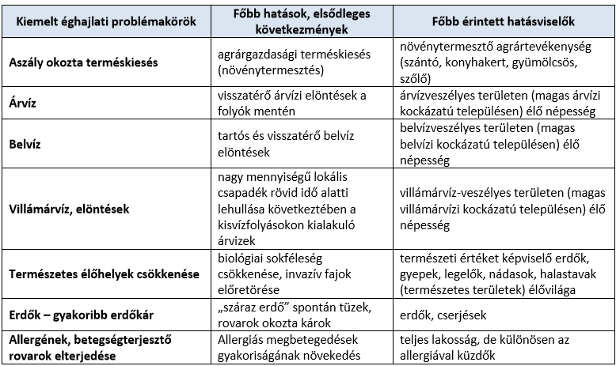
releváns éghajlatváltozási problémakörök és hatásviselők meghatározása (érintettség)

Slide 13
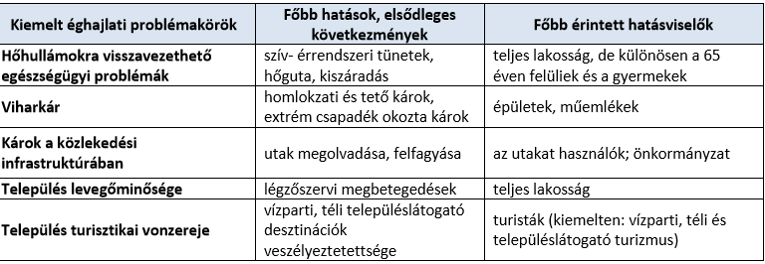
releváns éghajlatváltozási problémakörök és hatásviselők meghatározása (érintettség), folyt.

Slide 14
Az éghajlatváltozás által veszélyeztetett helyi értékek meghatározása
Melyek a településen fellelhető, nemzeti, vagy helyi jelentőségű természeti, táji értékek?
Léteznek-e a településhez kapcsolódó speciális tájfajta agrár- és élelmiszergazdasági termékek?, földrajzi jellemzővel körülírt háziállat- vagy vadfajta, illetve halászati eljárás?
Vannak-e a településen nagyobb kiterjedésű, az időjárási hatásoknak, vagy a vizek kártételének kitett műemlék-együttesek, kulturális örökségi, kiemelkedő értéket képviselő épített környezeti elemek?
Vannak-e a településen éghajlati változásoknak kitett turisztikai desztinációk?

Slide 15
A településen megvalósult klímaváltozáshoz való alkalmazkodást szolgáló projektek bemutatása (2007-et követően)
Térségi, illetve települési vízgazdálkodást érintő fejlesztések (pl. térségi vízpótlás, vízelvezetés; vízkormányzás, mintajellegű települési csapadékvízgazdálkodási projektek stb.);
Vízkárelhárítást célzó fejlesztések;
A klímaváltozáshoz való alkalmazkodást is szolgáló természetvédelmi projektek (pl. vizes élőhelyek rehabilitációja, élőhelyvédelem stb.);
Agrár-ágazat klímaváltozáshoz való alkalmazkodást szolgáló projektjei (pl.: tájgazdálkodást, extenzív művelést érintő mintajellegű projektek; öntözésfejlesztésre irányuló projektek; erdőtelepítés stb.);
Települési zöldfelület-gazdálkodásra irányuló projektek;
Egészségügyi és katasztrófavédelmi intézményhálózat fejlesztése

Slide 16
Klíma- és energiatudatossági, szemléletformálási helyzetértékelés
Napjainkra a lakosság és az önkormányzati vezetők már tisztában vannak az éghajlatváltozás jelenségével és problémakörével, azonban ennek hatásai és a különböző érintettek szerepvállalásainak lehetőségei (mérséklés és alkalmazkodási lehetőségek) terén még számottevő ismeret- és információhiány lelhető fel.
A lakosság legfőképpen a média által közvetített információkból tájékozódik, és még nem érzékeli saját szerepvállalásának fontosságát, azaz az érzékenységét és felelősségét sem.
A lakosság a megoldást többnyire a kutatóktól, a tudósoktól, valamint a kormánytól, az önkormányzatoktól várja, e mellett azonban számos lehetőség kínálkozik az egyén és a közösség életmódjának megváltoztatására.
A települési önkormányzatoknak feladata továbbá, hogy iránymutatással, kommunikációs szemléletformálással, jó példákkal szemléltetett ismeretek átadásával járjanak elől, annak érdekében, hogy a helyi társadalom tagjai megfelelő tevékenységeket kezdeményezzenek, megfelelő lépéseket tegyenek a klímaváltozás elleni fellépés érdekében.

Slide 17
A felmérés Módszere
1. LÉPÉS
Kérdőíves felmérések a lakosság körében
Mélyinterjús felmérések meghatározó szereplőkkel (önkormányzati, államigazgatási, gazdasági szereplők, civil szektor stb.)
Online felmérések, mérőeszközök (pl. kérdőív honlapokon, telefonos megkeresések)
Tudásfelmérés az oktatási intézményekben
Helyi polgárok aktivitása a klímavédelmi tevékenységekben
2. LÉPÉS
A megvalósult és folyamatban lévő helyi klíma-, környezet- és energiatudatossági, szemléletformálási projektek listája.

Slide 18
Települési éghajlati szempontú SWOT analízis
ÜHG kibocsátás ágazati megoszlása, tendenciája kibocsátó ágazatok szerinti bontásban; • a településen megvalósult fenntartható energiagazdálkodási és fenntartható közlekedési és alkalmazkodási projektek tapasztalatai;
Deszk zöldfelület- és vízgazdálkodási kihívásai;
Deszk szempontjából releváns problémakörökben az éghajlatváltozás várható helyi hatásai, éghajlatváltozással szembeni alkalmazkodóképesség és sérülékenység(problémakörönként egyesével);
Az éghajlatváltozás által veszélyeztetett helyi specifikus értékek;
Deszken megvalósult klíma- és energiatudatossági, szemléletformálás projektek tapasztalatai.

Slide 19
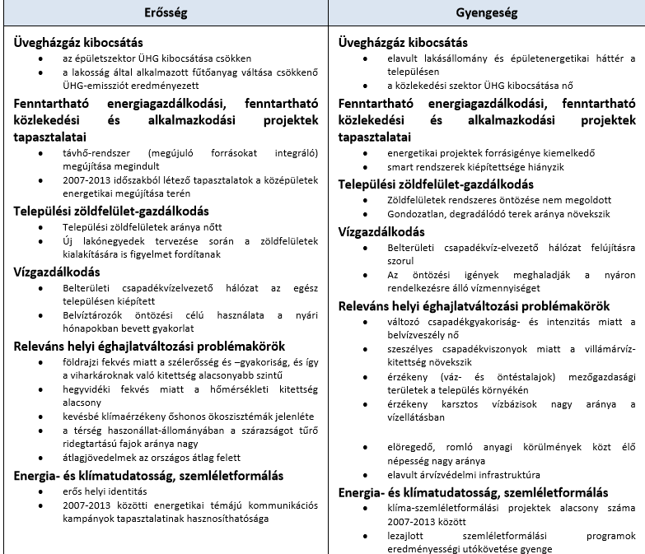
Példa a települési éghajlatvédelem SWOT elemzésére

Slide 20
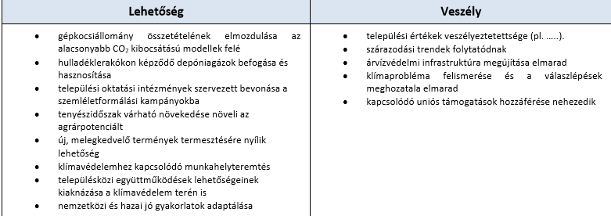
Példa a települési éghajlatvédelem SWOT elemzésére

Slide 21
KÖSZÖNÖM A FIGYELMET!

